Slide 1
«Гражданско- патриотическое воспитание дошкольников МБДОУ д/с № 39»

Slide 2
Патриотизм – это любовь к Родине, преданность ей, ответственность и гордость за нее, желание трудиться на ее благо, беречь и умножать ее богатства – эти чувства и особенности характера начинают формироваться уже в дошкольном возрасте. Невозможно воспитать чувства собственного достоинства, уверенность в себе, а, следовательно, полноценную личность без уважения к истории и культуре своего Отечества, к его государственной символике. Нельзя быть патриотом, не чувствуя личной связи с Родиной, не зная, как любили и берегли ее наши предки, наши деды и отцы. Нет сомнения в том, что уже в детском саду в результате целенаправленной воспитательной, систематической работы у детей могут быть сформированы элементы гражданственности и патриотизма.

Slide 3

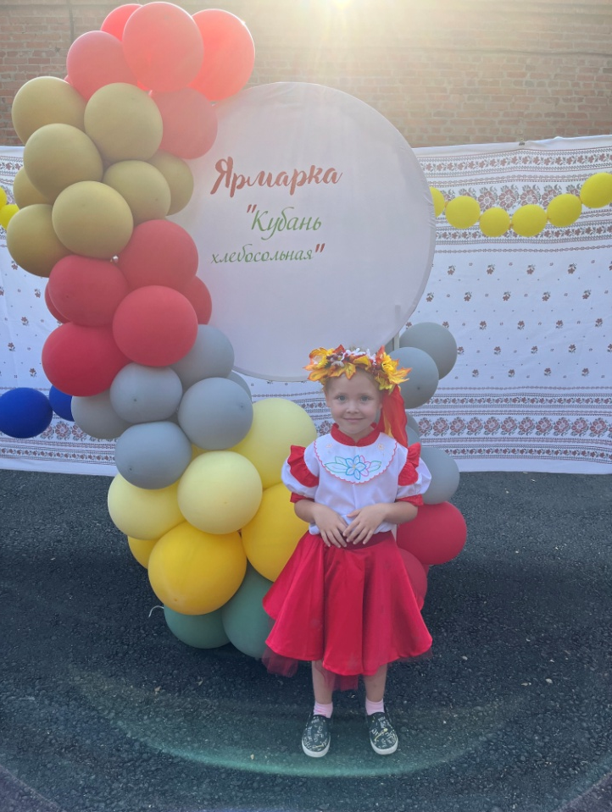

Slide 4
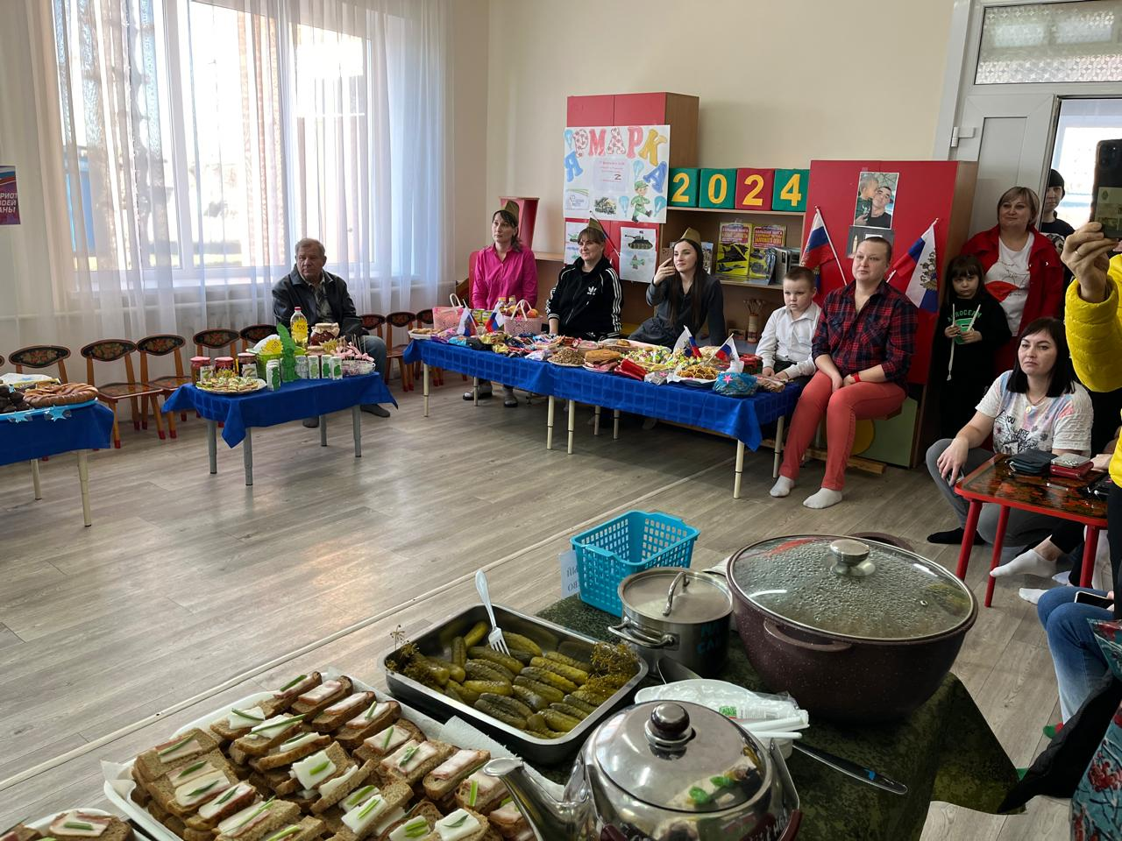
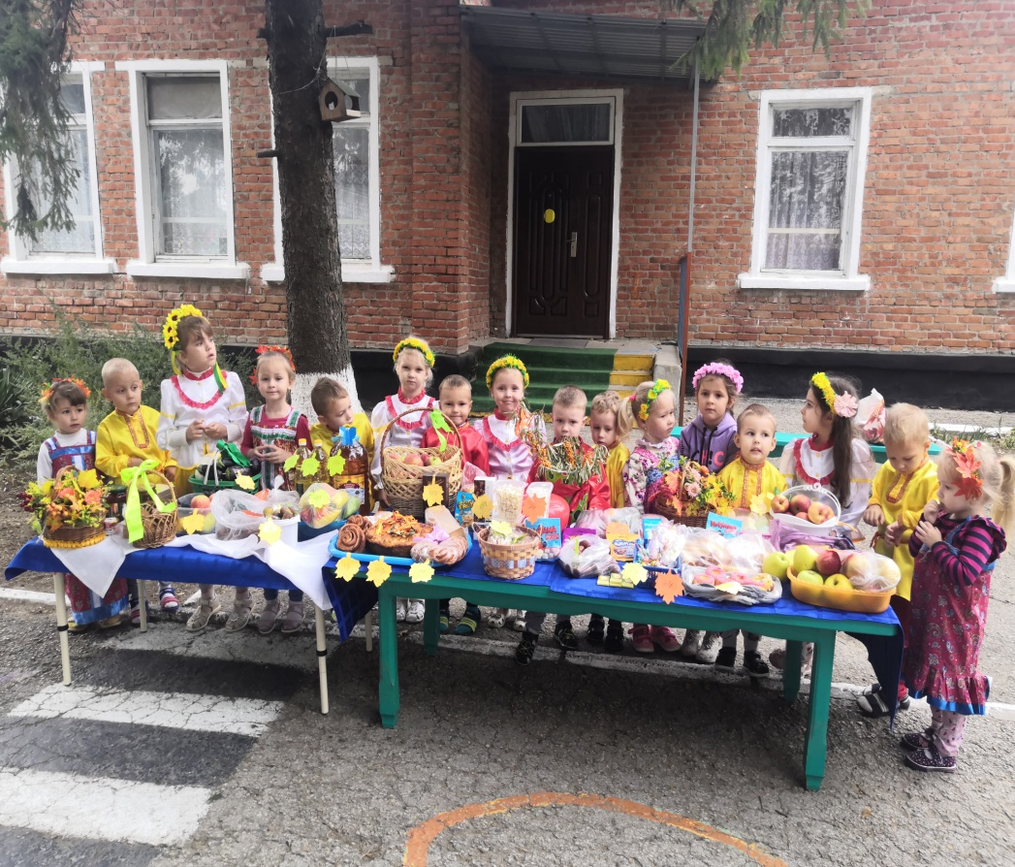
Участие родителей и детей в благотворительных ярмарках в поддержку СВО

Slide 5
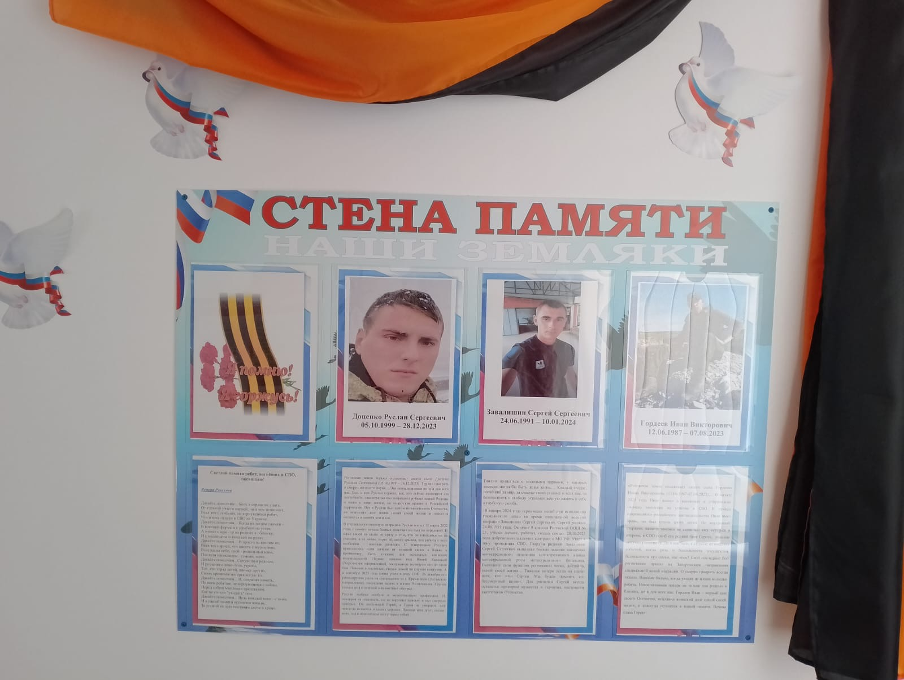
Оформление Стены Памяти солдатам Специальной Военной Операции

Slide 6
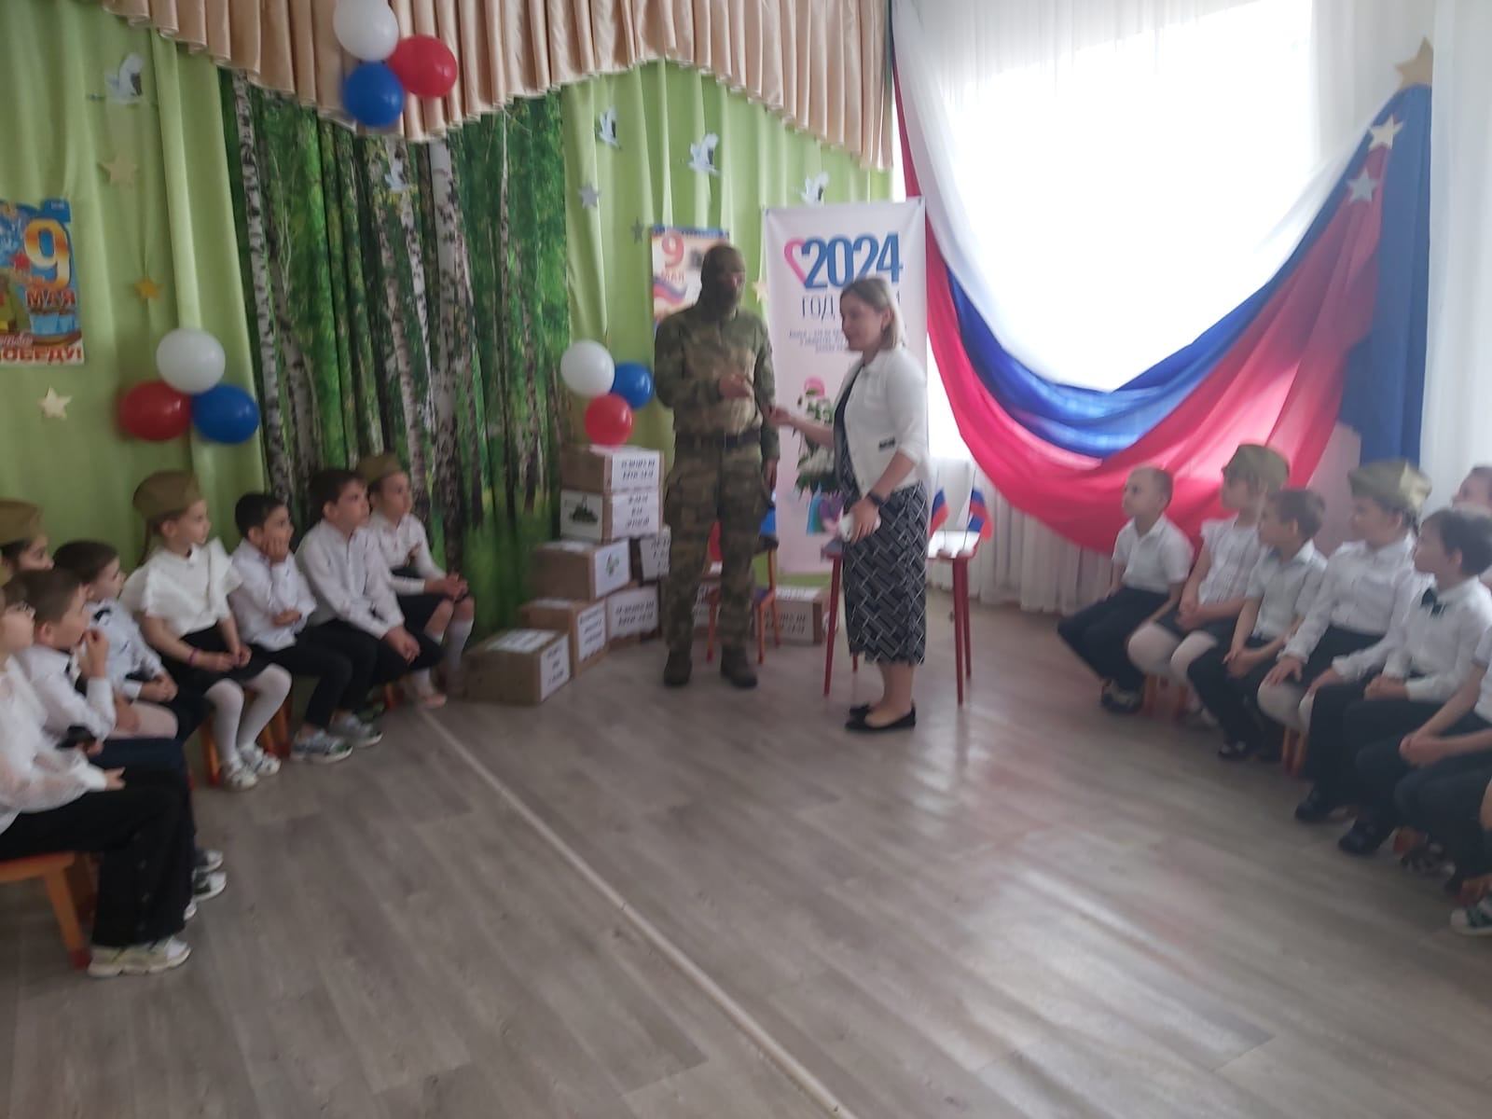
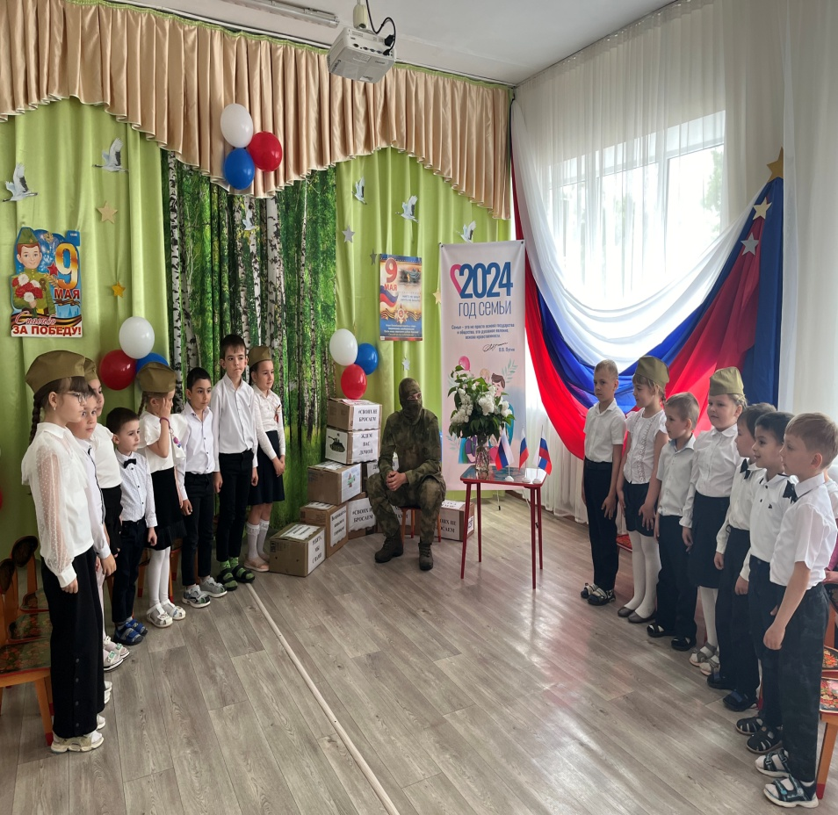
Встречи с участниками СВО

Slide 7
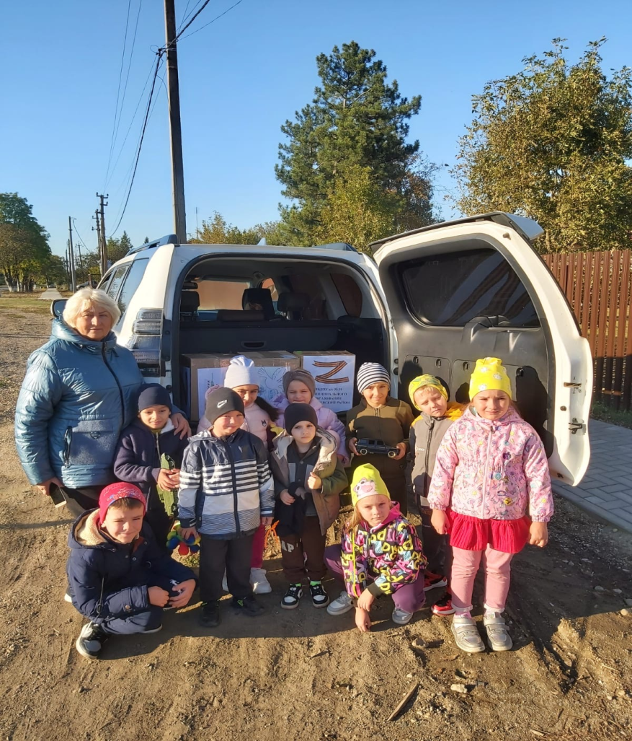
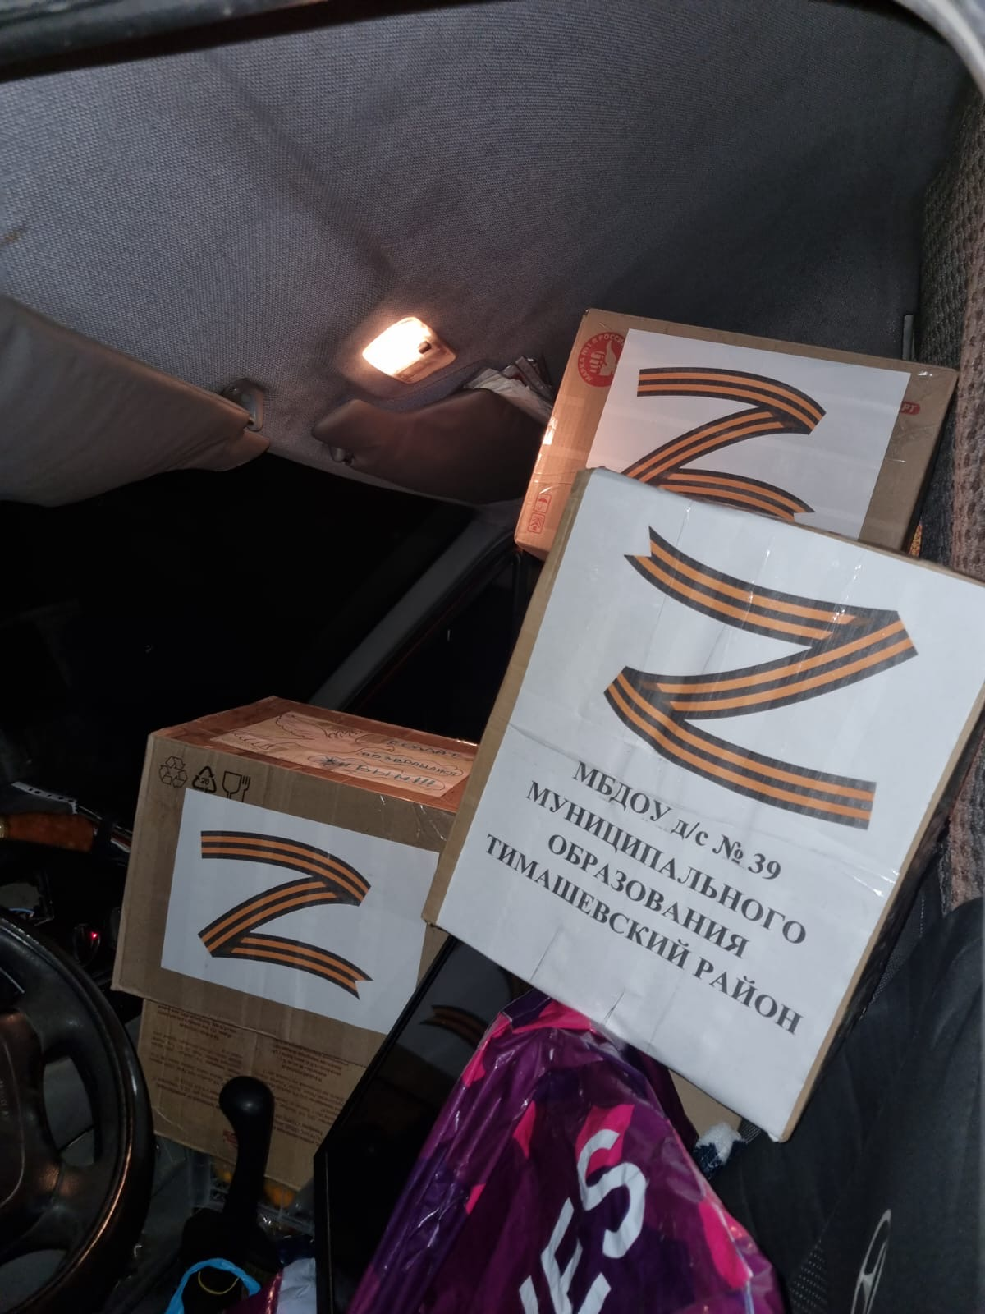
Сбор гуманитарной помощи в поддержку СВО

Slide 8
Таким образом, формы воспитания патриотизма у дошкольников очень разнообразны, создаются участниками педагогического процесса, в том числе и детьми, и являются для каждой ситуации неповторимыми; организационно обеспечивают реализацию целей, содержания, принципов и методов формирования патриотизма.

Slide 9

Работа с родителями.
Работа с родителями по нравственно- патриотическому воспитанию включает в себя как традиционные формы : - тематические родительские собрания, консультации, беседы -анкетирование.
-участие в фольклорных и тематических праздниках и мероприятиях.
-совместные выставки работ детей и родителей и т.д.
А так же нетрадиционные:
участие родителей в создании мини- музея .
участие в оформлении альбома, составленного из рассказов детей о своем городе, о поездках по городам России .
составление генеалогического дерева.
И самое важное – оказываемая помощь солдатам на СВО (сбор гуманитарной помощи, посылок, участие в проведении благотворительных ярмарок в поддержку СВО.

Slide 10

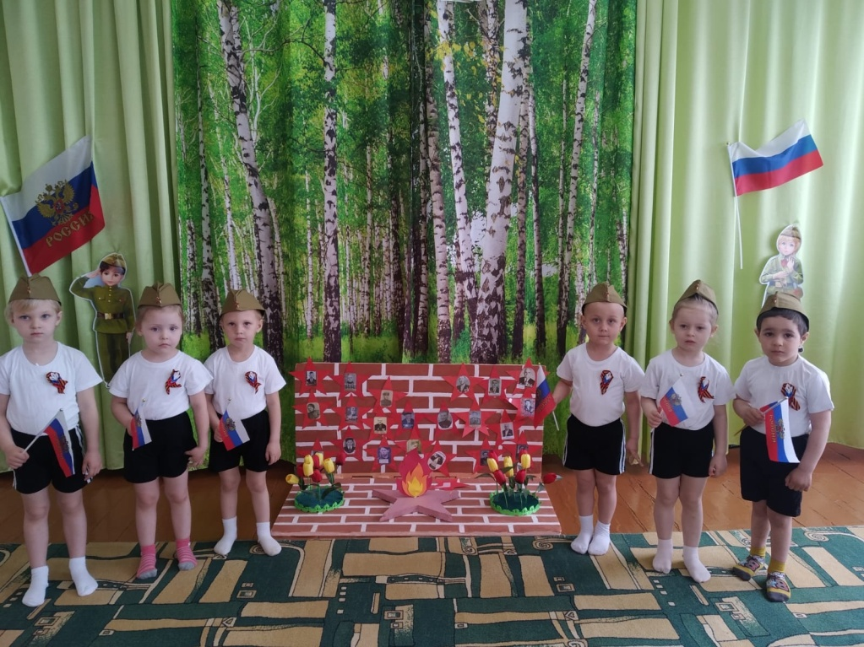
Мы патриоты своей страны

